Slide 1
ФГБУ «Хабаровский референтный центр Россельхознадзора»
Материалы к заседанию Балансовой комиссии
по итогам работы в 2014г.

Slide 2
ЗОНА ОТВЕТСТВЕННОСТИ
Слайд № 2
В зону ответственности входят Хабаровский край и ЕАО, общей площадью более 900 тысяч км².
На территории обслуживания зарегистрировано
5 стационарных рабочих мест – г.Комсомольск-на-Амуре, г.Вяземский, п.Ванино, п.Чегдомын, п.Де-Кастри.

Slide 3
ИНФОРМАЦИЯ о СФЕРАХ ДЕЯТЕЛЬНОСТИ за 2014г
Слайд № 3

Slide 4
ИНФОРМАЦИЯ о СФЕРАХ ДЕЯТЕЛЬНОСТИ за 2014г
Слайд № 4

Slide 5
СТРУКТУРА ГОСУДАРСТВЕННОГО ЗАДАНИЯ
Слайд № 5

Slide 6
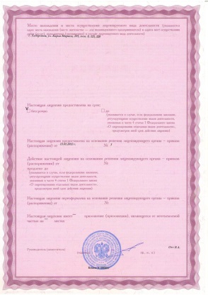
Аттестат аккредитации Испытательной лаборатории
Слайд № 6
АККРЕДИТАЦИЯ
Лицензия на работу с микроорганизмами
3-4 групп патогенности (гельминты)

Slide 7
АККРЕДИТАЦИЯ в качестве экспертной организации
Слайд № 7
В сфере государственного надзора в области семеноводства сельскохозяйственных растений
В сфере государственного ветеринарного надзора
В сфере федерального государственного карантинного фитосанитарного надзора
В сфере государственного надзора за качеством и безопасностью зерна, крупы, комбикормов и компонентов для их производства, а также побочных продуктов переработки зерна
В сфере государственного надзора за безопасным обращением с пестицидами и агрохимикатами
В сфере государствен-ного земельного надзора

Slide 8
ВНЕДРЕНИЕ СИСТЕМЫ МЕНЕДЖМЕНТА КАЧЕСТВА
Слайд №8
В 2014 г. проведена модернизация системы менеджмента качества, разработаны документы различных уровней. Ведется анализ эффективности системы менеджмента качества посредством проведения внутренних аудитов. Четыре специалиста учреждения прошли обучение, имеют сертификаты внутренних аудиторов. Менеджер по качеству является техническим экспертом по аккредитации испытательных лабораторий. По результатам аудитов принимаются корректирующие и предупреждающие действия, руководством учреждения принимаются решения по улучшению условий труда, материально-техническому переоснащению лабораторной базы, повышению квалификации сотрудников

Slide 9
ШТАТНАЯ ЧИСЛЕННОСТЬ в 2014 г.
Слайд № 9
Штатная численность персонала - 40 человек, среднесписочная -
36 человек, укомплектованность штата - 90 %.

Slide 10
ПОВЫШЕНИЕ КВАЛИФИКАЦИИ
Слайд № 10

Slide 11
ОСНАЩЁННОСТЬ ОБОРУДОВАНИЕМ В 2014 году приобретено лабораторного оборудования и мебели:
Слайд № 11
В настоящее время потребность в оборудовании составляет около 10%.

Slide 12
ОСНАЩЁННОСТЬ НОРМАТИВНО-ТЕХНИЧЕСКОЙ ДОКУМЕНТАЦИЕЙ
Слайд № 12
Специалисты лаборатории работают в ИПС «Техэксперт» с ежедневно обновляемыми (актуализированными) электронными версиями ГОСТов, ПНД Ф, методик, инструкций, СанПиН и других документов

Slide 13
УЧАСТИЕ В МСИ
Слайд № 13
Координатор МСИ | Вид | Количество образцов (раундов) | Количество исследований | Кол-во / % приемлемых результатов
ФГБУ «Центр оценки качества зерна» | Анализ зерна | 6 | 20 | 16 | 80
ФГБУ «Белгородская МВЛ» | Анализ семян | 1 | 4 | 4 | 92
 |  | 1 | 4 | 4 | 95
Аналитический центр «Роса» | Анализ воды | 1 | 3 | 2 | 67
ФГБУ «Ростовский референтный центр» | Анализ почв | 2 | 8 | 7 | 88
ФГБУ «ВГНКИ» | ГМО | 1 | 10 | 9 | 90
 | ДНК | 1 | 10 | 7 | 70
Каунасский технолог. университет | Сенсорный анализ | 1 | 3 | 3 | 100
ФГБУ «ЦНМВЛ» | Анализ зерна | 1 | 5 | 4 | 80
 | Анализ воды | 1 | 2 | 1 | 50
 | Диагностика гельминтозов | 3 | 3 | 1 | 33
 | Радионуклиды | 1 | 2 | 2 | 100
Всего |  | 20 | 74 | 60 | 81

Slide 14
ПРОВЕДЕНО ИССЛЕДОВАНИЙ
Слайд № 14

Slide 15
ВЫЯВЛЕНО ПОЛОЖИТЕЛЬНЫХ РЕЗУЛЬТАТОВ
Слайд № 15

Slide 16
ИССЛЕДОВАНИЯ ПО НАПРАВЛЕНИЯМ ДЕЯТЕЛЬНОСТИ
Слайд № 16

Slide 17
АНАЛИЗ ПОЧВ
Слайд № 17
ХИМИКО-ТОКСИКОЛОГИЧЕСКИЕ ПОКАЗАТЕЛИ
АГРОХИМИЧЕСКИЕ ПОКАЗАТЕЛИ

Slide 18
ИССЛЕДОВАНИЯ В ОБЛАСТИ ВЕТЕРИНАРИИ
Слайд № 18

Slide 19
ИССЛЕДОВАНИЯ В ОБЛАСТИ ВЕТЕРИНАРИИ
Слайд № 19

Slide 20
ДИНАМИКА ПОСТУПЛЕНИЯ ПРОБ ОТ УПРАВЛЕНИЯ РОССЕЛЬХОЗНАДЗОРА
Слайд № 20

Slide 21
ВЫЯВЛЯЕМОСТЬ ПРИ АНАЛИЗЕ ПРОБ, ПОСТУПИВШИХ ОТ УПРАВЛЕНИЯ РОССЕЛЬХОЗНАДЗОРА
Слайд № 21

Slide 22
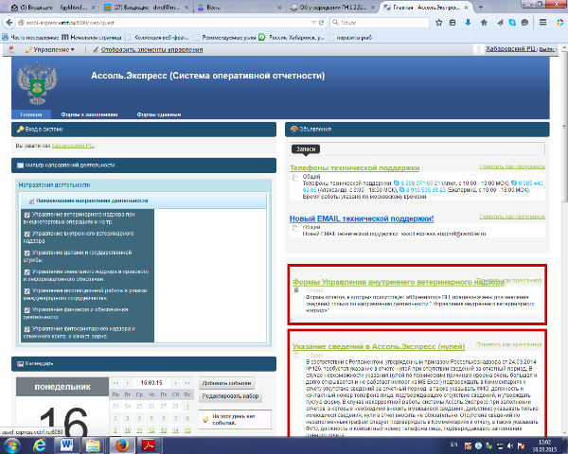
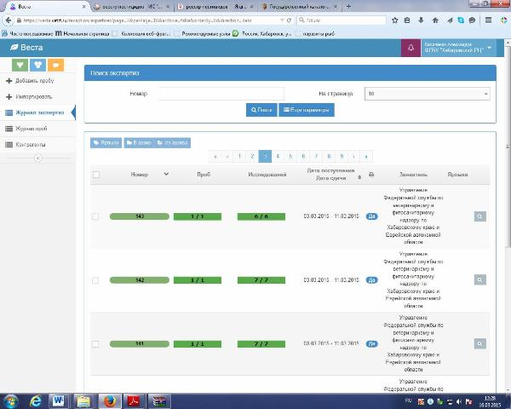
Работа в автоматизированных системах Россельхознадзора
Слайд № 22
«Ассоль. Экспресс»
ФГИС «Веста»
В ФГИС «Веста» вносится 100% поступающих на исследование проб
Начата работа в новой версии программы Ассоль.Экспресс

Slide 23
ИССЛЕДОВАНИЯ В ОБЛАСТИ КАЧЕСТВА И БЕЗОПАСНОСТИ ЗЕРНА
Слайд № 23

Slide 24
ИССЛЕДОВАНИЯ В ОБЛАСТИ КАЧЕСТВА И БЕЗОПАСНОСТИ ЗЕРНА
Слайд № 24
Проанализировано продукции
Выявлено некачественной продукции
% некачественной продукции от общего объема исследованной составил:
в 2013г. – 9,2%, в 2014г. – 8,1% , что связано с большим числом исследований образцов от партий малого объема, отбираемых в результате проверок социальных объектов

Slide 25
ИССЛЕДОВАНИЯ В ОБЛАСТИ СЕМЕНОВОДСТВА
Слайд № 25

Slide 26
ИССЛЕДОВАНИЯ В ОБЛАСТИ КАРАНТИНА РАСТЕНИЙ
Слайд № 26

Slide 27
ИССЛЕДОВАНИЯ В ОБЛАСТИ КАРАНТИНА РАСТЕНИЙ
Слайд № 27

Slide 28
ИССЛЕДОВАНИЯ В ОБЛАСТИ КАРАНТИНА РАСТЕНИЙ
Слайд № 28

Slide 29
ПРОИЗВОДСТВЕННЫЕ ПЛОЩАДИ
Слайд № 29

Slide 30
СТРУКТУРА ОСНОВНЫХ СРЕДСТВ
Слайд № 30
Среди особо ценного имущества 25 % занимают автомобили в количестве 8 единиц балансовой стоимостью 8 222,3 тыс. руб. Показатель обеспеченности автотранспортными средствами в 2014 году составил 0,22 автомобиля на 1 человека.

Slide 31
СТРУКТУРА ДОХОДОВ УЧРЕЖДЕНИЯ
Слайд № 31
Снижение объёма государственного задания в 2013 году на 51,3 % привело к изменению структуры доходов учреждения на протяжении трехлетнего периода.

Slide 32
ФИНАНСИРОВАНИЕ
Слайд № 32

Slide 33
СТРУКТУРА ДОХОДОВ от оказания платных услуг (работ)
Слайд № 33

Slide 34
СТРУКТУРА ИСТОЧНИКОВ ВЫПЛАТЫ ЗАРАБОТНОЙ ПЛАТЫ
Слайд № 34

Slide 35
ВЗАИМОДЕЙСТВИЕ со СМИ
Слайд № 35
3 телесюжета на местных телеканалах, развёрнутое интервью директора Учреждения в краевой газете,
24 статьи в Интернет-СМИ.

Slide 36
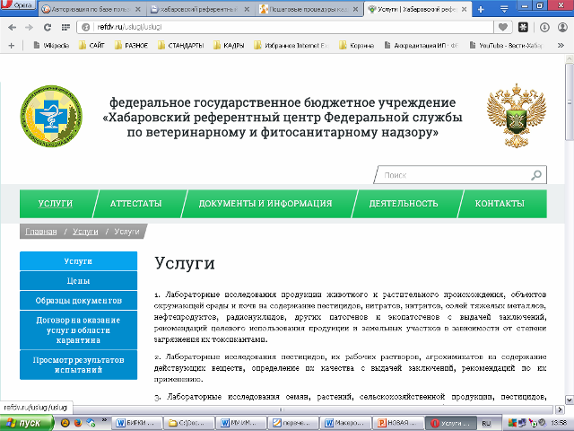
САЙТ УЧРЕЖДЕНИЯ
Слайд № 36
Изменен веб-дизайн сайта учреждения.
Ведется размещение новостей на сайте Россельхознадзора, за 2014 год размещено 20 региональных новостей.

Slide 37
БЛАГОДАРИМ ЗА ВНИМАНИЕ!
ФГБУ «Хабаровский референтный центр Россельхознадзора»

